Slide 1



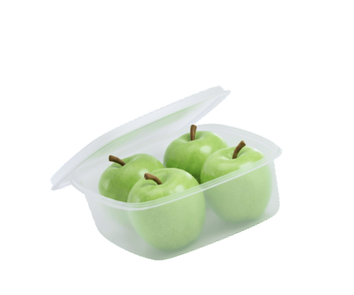

Как прошла неделя?
Что запомнили?
Короткая вводная мысль, которая связывает текст
и список
Почему Директ показывает 1000 конверсий, а CRM — 640?
Зачем хранить ВСЕ касания, а не первый/последний?
2

Slide 2


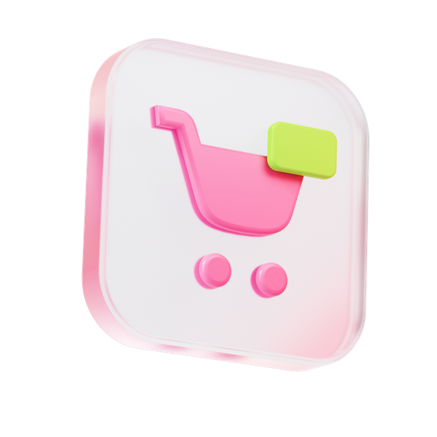






Сквозная аналитика — не сервис, а дисциплина сшивки:
один пользователь — одна строка — вся история от касания до LTV.

Slide 3
Слой · Данные · Ключ
Кабинеты | показы, клики, расходы | yclid / gclid
Веб/приложение | сессии, события | cookie / device_id
Аккаунт + CRM | заказы, оплаты, LTV | user_id (главный)
Офлайн | покупки в магазине | карта / телефон
Слои и ключи сшивки

Slide 4
Где рвётся цепочка
разрывов
5
Короткая вводная мысль, которая связывает текст
и список
Кросс-девайс: смотрел с телефона, купил с компа
Блокировщики и ATT: часть показов невидима
Офлайн-покупки мимо веба
Окна атрибуции платформ режут историю
Разные определения конверсии у каждой системы
5

Slide 5


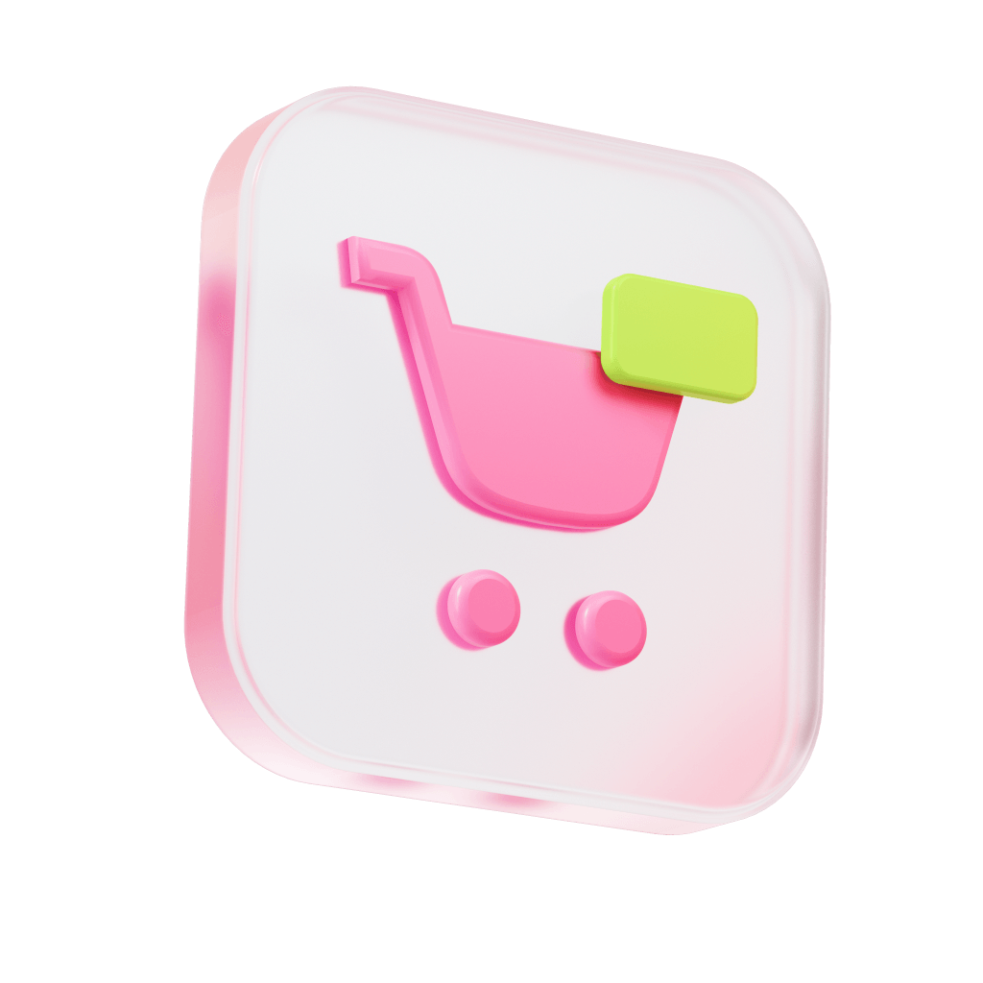
юзеров «ЕдаДома» имеют ≥…
11% — organic/direct с историей показов (view-through)
82%
7% — кросс-девайс потерян до регистрации
Из юнит-таблицы: CAC, LTV когорт, retention каналов — один запрос
6

Slide 6
CDP — промышленная сшивка.
До трёх источников хватает своей юнит-таблицы —
дешевле и прозрачнее.

Slide 7
Что дальше
Домашнее задание
Короткая вводная мысль, которая связывает текст
и список
Спланировать юнит-таблицу своего продукта (поля + ключи)
Урок 4.2 — пять моделей атрибуции
8

